Slide 1
Legal Compliance modul
haustechnische Anlagen rechtssicher betreuen

Slide 2
Objekt & Facility Management
der Bundesimmobiliengesellschaft mbh

Slide 3
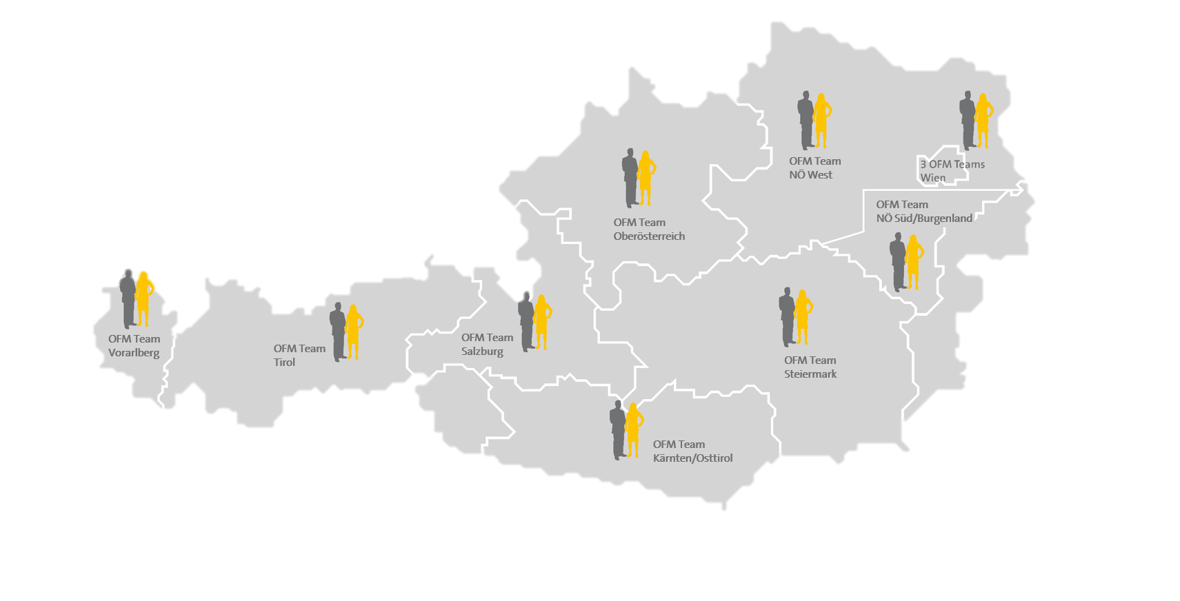
Wir bewirtschaften
Und verwalten rund
2.000 liegenschaften
In ganz
österreich

Slide 4
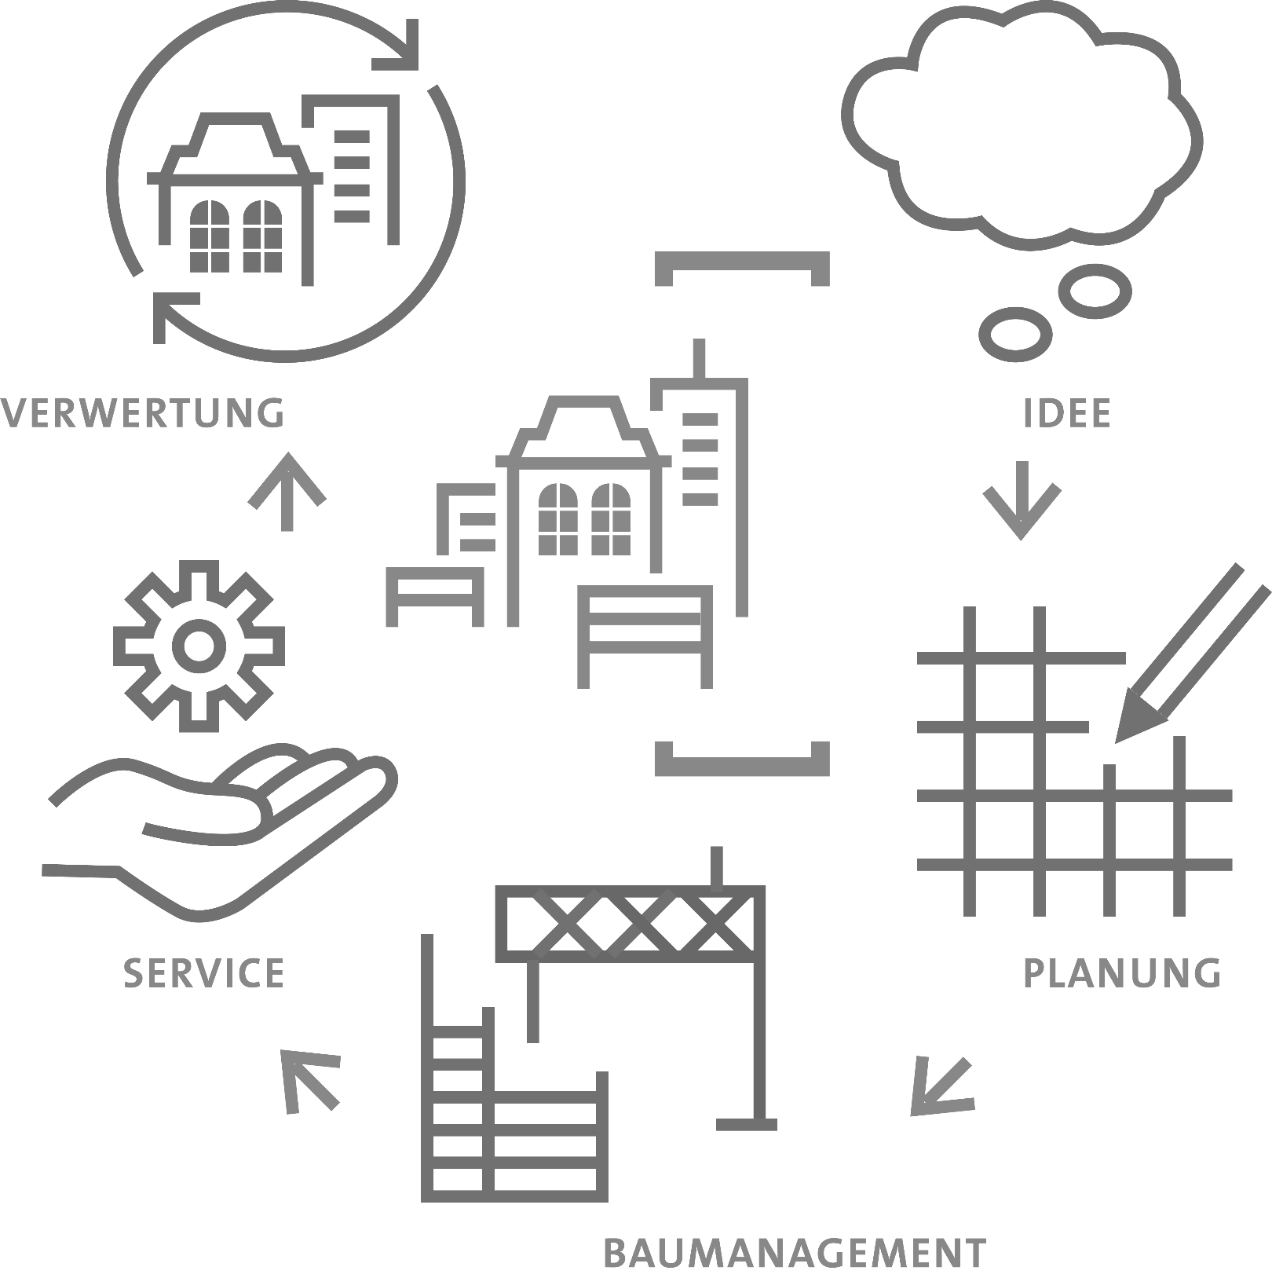

Wir Betreuen Immobilien rundum über deren gesamten Lebenszyklus
und stellen die operative bewirtschaftung sicher

Slide 5


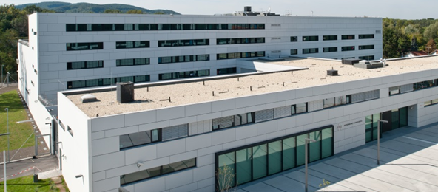
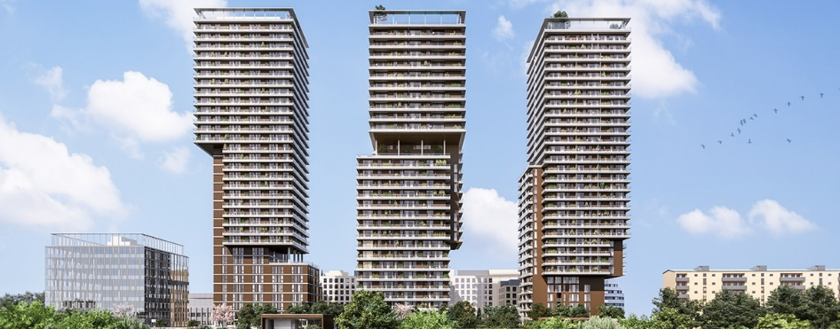
Wir sind
Spezialisiert auf
Schulen
Universitäten
Spezialimmobilien
Sowie
Büro- und
Wohnimmobilien

Slide 6
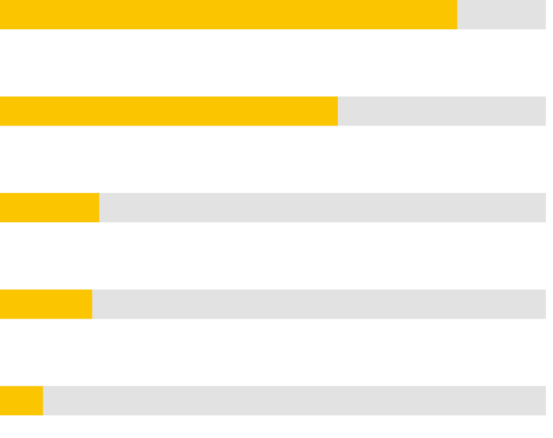

Objekt & Facility Management
Gebäude und Top Mieter
Vermietbare Flächen, gesamt
Die größten Mieter der BIG 2019
Nach Mietvertragsflächen in m², gerundet
7.300.000 m²
2.860.000 m²
BM für Bildung, Wissenschaft und Forschung
2.100.000 m²
21 österreichische Universitäten
600.000 m²
BM für Inneres
560.000 m²
BM für Justiz
260.000 m²
Private Mieter
2,9 Mio. m²
Schulen
2,1 Mio. m²
Universitäten
1,7 Mio. m²
Büro- & Wohnimmobilien
0,6 Mio. m²
Spezialimmobilien

Slide 7


Objekt & Facility Management
Kerngeschäft
Kaufmännisches Objektmanagement
Kaufmännische & technische Hausverwaltung
Mietermanagement
Versicherungskoordination
500.000 Menschen nutzen täglich österreichweit die Immobilien der BIG
Technisches Objektmanagement
Baumanagement & Bautätigkeit (inkl. Kleinreparaturen)
Instandhaltung
Gewährleistungsmanagement
Raumbereitstellung für die Republik Österreich, deren Institutionen und
ausgegliederte Gesellschaften
Facility & Energiemanagement
Betrieb technischer Anlagen
Störungsmanagement
Beratung und Planung im Bereich technische Gebäudeausstattung und Facility Management
Gebäudezustände & Daten
Zustandserfassung & Zustandsanalyse
Vermessung
Planerstellung
Das Objekt & Facility Management
ist DER operative Dienstleister rund um die Immobilien

Slide 8
Objekt & Facility Management
AnlagenDaten
Rund 80.000 Anlagen in unseren Systemen erfasst
Datenverwaltung
Anlagen, von Aufzug über Brandschutz bis hin zu Zutrittskontrolle mit standardisierten Anlagen-kennzeichnungssystem (AKS) nach ÖNORM
  Der Unternehmensbereich Objekt und Facility Management erfasst und hält die Daten für die haustechnischen Anlagen und sonstigen technischen Einrichtungen der Objekte des BIG Konzerns
Nummerierung
  Bis vor 3 Jahren hat die BIG mit einer eigendefinierten Nummerierung der haustechnischen Anlagen gearbeitet. Diese Nummerierung war zwar an die deutsche VDMA angelehnt, aber in einigen Bereichen war die Einteilung zu grobkörnig, dafür in anderen Bereichen zu detailliert
Betreuung der haustechnischen Anlagen erfolgt teilweise durch eigenes Personal im Rahmen von Betriebsführungsverträgen, durch Aufträge an Auftragnehmer oder durch den Kunden selbst → Datenaustausch erforderlich
Datenaustausch
  Zu Beginn des Projekts wurde auch mit unseren Kunden betreffend Austausch diverser Daten verhandelt. Daher ist man gemeinsam zur Entscheidung gekommen, die Kennzeichnung der Anlagen an die ÖNORM B1801-1 und die Standardleistungsbücher Hochbau und Haustechnik anzupassen

Slide 9
Objekt & Facility Management
Anlagendaten
Vorteil der einheitlichen Kennzeichnungslogik
Datenbasis auf einer einheitlichen Norm basierend
Logik aus Österreich in Verwendung
  wird auch in den BIM Projekten berücksichtigt
Austausch der Daten mit Lieferanten möglich
Austausch der Daten mit Kunden möglich

Slide 10
Objekt & Facility Management
Umsetzung
Herausforderung in der Betreuung der Vielzahl an Immobilien
  unterschiedliche Landesgesetze
  Normen, die als Stand der Technik herangezogen werden
  Übersicht der gültigen Regelungen im jeweiligen Bundesgebiet
  Aktualität der gültigen Vorschriften
Wir haben uns jemanden gesucht, der uns die Rechts- und Normvorschriften auf Stand hält und dies für alle Bundesländer damit wir vor allem die Intervalle und gültigen Vorschriften kennen.

Slide 11


BIG & Con Plus Ultra aktuelle Rechtsbasis jederzeit abrufbar
Technische Daten
+
Rechtliche
Basis

Slide 12
Technische Daten
+
Rechtliche
Basis

Slide 13
hERAUSFORDERUNG
Verordnungen
Gesetze
EN, ISO, …
EU-Verordnungen
Bescheide
TRVBs
Richtlinien
ÖNORMEN
ÖVGW-Normen

Slide 14
Typenbildung
Anlagenrealität
Brandmeldeanlage
Themen
Abläufe und Sickerschächte
Bauwerks-
begrünung
IPPC/PRTR
Abluftanlage
Elektrische Anlage
CO-Warnanlage
Brandschutz
Eisenbahn
Alarmanlage
Brandschutztor
Klimaanlage
Abfalllager
Trinkwasser
…
…

Slide 15
Zuordnung Typen zu Gesetzen/Normen
Kälteanlage
> 1,5 kg
Kälteanlagen-verordnung
ÖNORM EN 378-2
Kälteanlage
F-Gase
Kälteanlage HFCKW
F-Gase-Verordnung
VO über Stoffe zum Abbau der Ozonschicht
Inkl. Pflichten, Artikel, Abschnitte

Slide 16
ergebnis
Verknüpfung zwischen Typen und Anforderungen
  Umfasst Gesetze und Normen – jeweils auf Pflichtenebene
Möglichkeit mittels Software die Anforderungen pro Gebäude
über die Type zu definieren
Elektrische Anlage
§§§§, Art, Kap.
Brandschutz
§§§§, Art, Kap.
Brandmeldeanlage
§§§§, Art, Kap.
Abfalllager
§§§§, Art, Kap.

Slide 17
WISSEN WAS GEHT.
TUN WAS WIRKT.
www.ConPlusUltra.com

